Slide 1
Моделювання процесу теплопровідності в прямокутній області зі змінною граничною умовою

Slide 2
Актуальність роботи
Актуальність роботи обумовлена широким застосуванням явних різницевих схем для якісного описання реальних явищ чи процесів, які описуються рівнянням або системою рівнянь в частинних похідних.

Slide 3
Мета дослідження – візуалізувати та графічно представити процес поширення тепла в прямокутній області.
Завдання:
1. сформувати явну різницеву схему для рівняння теплопровідності в прямокутнику;
2. реалізувати різницеву схему на мові програмування JavaScript;
Об’єкт дослідження – поширення тепла в прямокутній області.
Предмет дослідження – моделювання процесу теплопровідності в прямокутнику з використанням методу скінченних різниць.

Slide 4
Практичне застосування або наукова новизна
Моделювання різноманітних фізичних процесів та явищ засобами комп’ютерної техніки є однією із складових сфери послуг програмування та однією з актуальних задач сьогодення.

Slide 5
ЗМІСТ
ВСТУП 3
РОЗДІЛ 1. ОСНОВНІ ТЕОРЕТИЧНІ ВІДОМОСТІ. 5
1.1. Основні поняття та визначення теплопровідності 5
1.2. Закон теплопровідності Фур'є 7
1.3. Коефіцієнт теплопровідності 10
1.4. Диференціальне рівняння теплопровідності 11
1.5. Крайові умови 17
РОЗДІЛ 2. МОДЕЛЮВАННЯ ПРОЦЕСУ ТЕПЛОПРОВІДНОСТІ В ПРЯМОКУТНИКУ. 19
2.1. Технічне завдання 19
2.1.1. Загальний опис 19
2.2. Явна різницева схема для моделювання процесу теплопровідності в прямокутнику 20
2.3. Проектування інформаційної системи 23
2.3.1. Аналіз та специфікація вимог до системи 24
2.3.2. Проектування системи 24
2.3.3. Реалізація системи 25
РОЗДІЛ 3. РЕАЛІЗАЦІЯ ПРОГРАМНОГО ЗАСОБУ 26
3.1. Вибір мови програмування 26
3.2. Написання програмного коду 28
ВИСНОВКИ 38
СПИСОК ВИКОРИСТАНИХ ДЖЕРЕЛ 39
ДОДАТКИ 41

Slide 6
Реалізація програмного засобу
Для розробки програмного засобу було обрано мову програмування JavaScript та середовище розробки Sublime Text.
JavaScript це – мультипарадигменна мова програмування. Основні архітектурні риси: динамічна типізація, слабка типізація, автоматичне керування пам'яттю, прототипне програмування, функції як об'єкти першого класу.
Sublime Text – це швидкий багатоплатформовий редактор початкового програмного коду.

Slide 7
Реалізація нашої програми, що моделює процес теплопровідності в прямокутнику складається з етапів:
Створення об’єктів для візуального представлення прямокутної області, регулювання процесу теплопровідності, полів для введення параметрів.
Написання програмного коду для реалізація різницевої схеми.

Slide 8
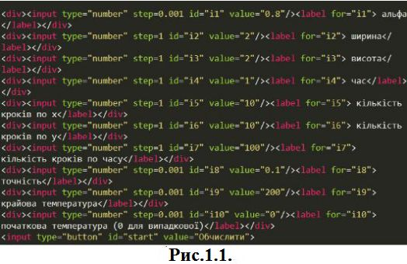
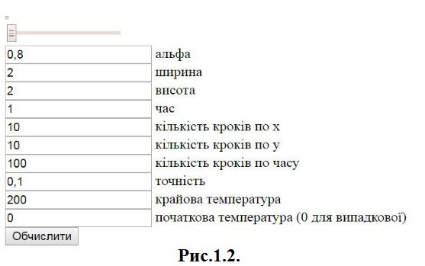
Написання програмного коду
Створюємо графічні об’єкти, поля для введення даних, задаємо значення по замовчуванню, крок збільшення/зменшення значення (рис.1.1.) та вводимо параметри (рис.1.2.)

Slide 9

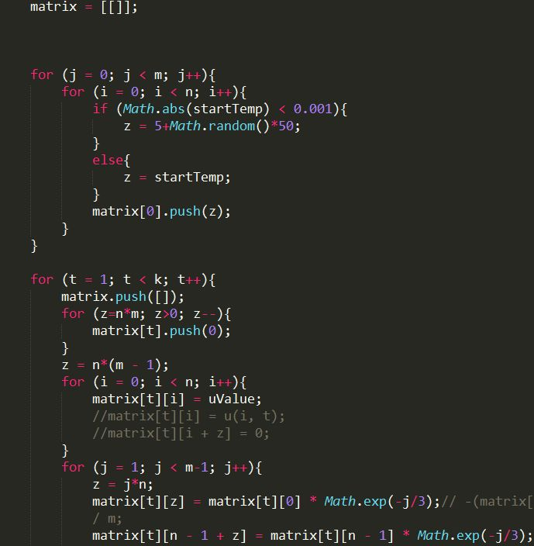
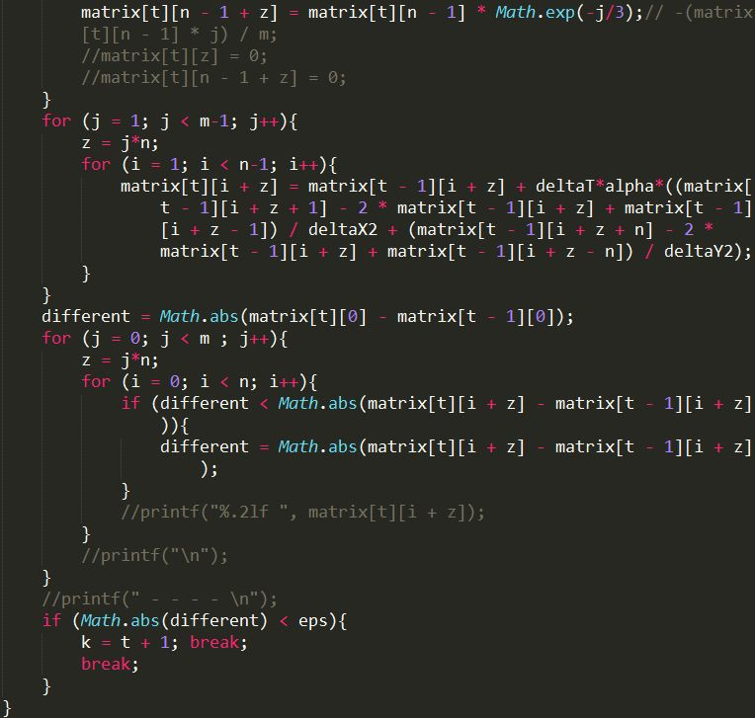
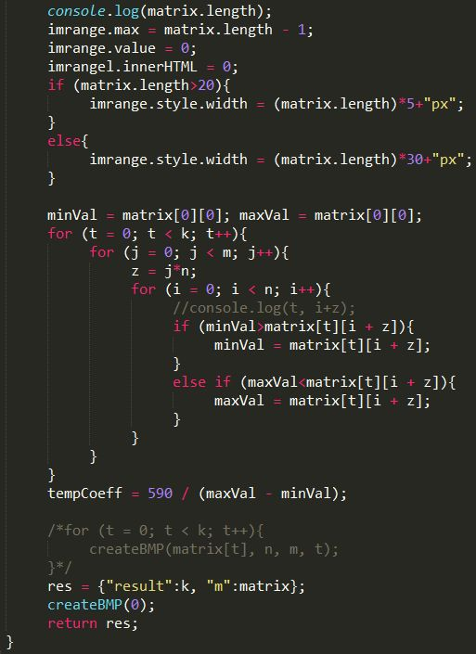
Після введення всіх необхідних параметрів ми розраховуємо , Після цього створюється та обчислюються тривимірний масив, де зрізи по змінній, що відповідають часу, будуть давати двовимірні масиви, які будуть характеризувати поширення тепла в прямокутнику в даний момент часу.

Slide 10
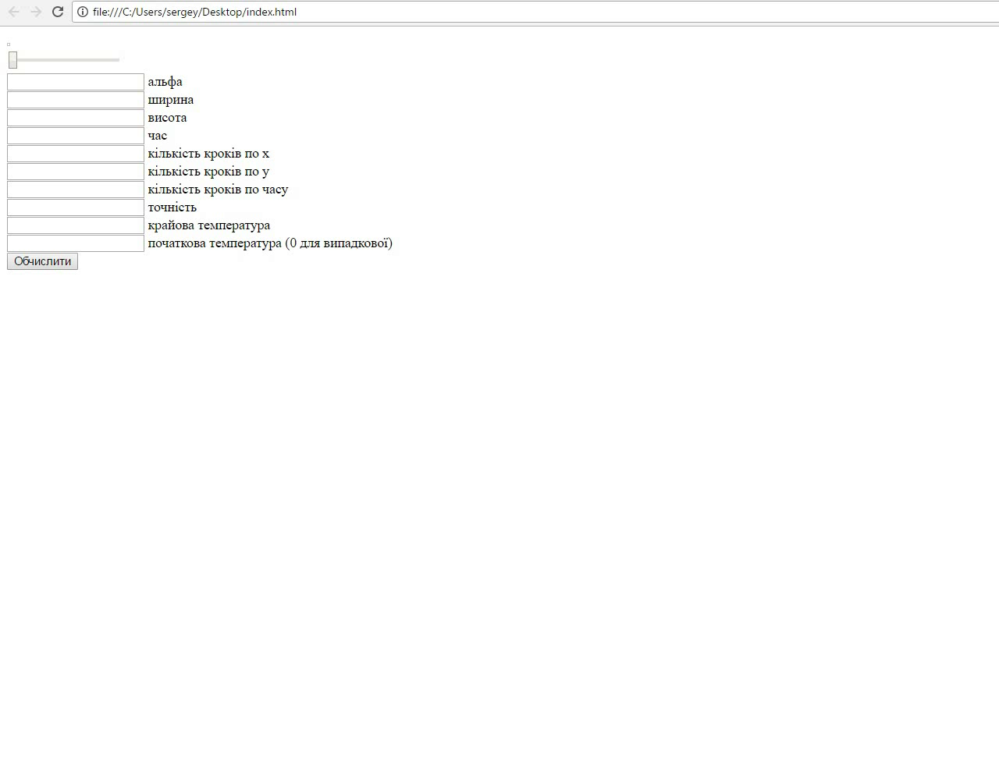
Демонстрація програмного засобу

Slide 11
Висновок
За результатами дослідження було розглянуто математичну модель, яка описує процес теплопровідності в прямокутній області. Для дослідження вказаної моделі було використано метод скінченних різниць.
В ході дослідження було розв’язано наступні завдання.
сформувати явну різницеву схему для рівняння теплопровідності в прямокутнику;
реалізувати різницеву схему на мові програмування JavaScript;
отримані результати представити графічно.

